Slide 1
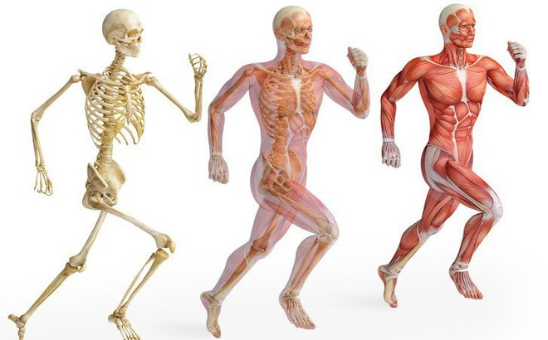
CHỦ ĐỀ 5
CON NGƯỜI VÀ SỨC KHỎE
BÀI 21
TÌM HIỂU CƠ
QUAN VẬN ĐỘNG (T2)

Slide 2
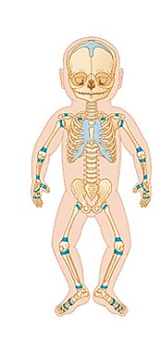
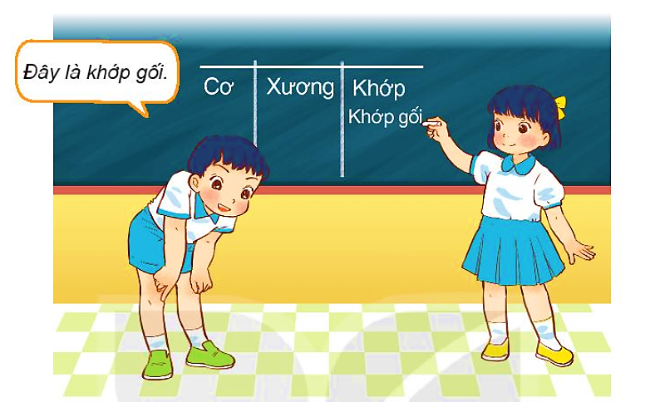
Chỉ và nói tên một số cơ, xương và khớp trên cơ thể em.

Slide 3

1. Thực hiện cử động sau:
Đặt một tay vào phần dưới của xương cột sống, đồng thời cúi gập người sao cho bàn tay còn lại chạm vào các ngón chân.
2. Khi thực hiện cử động trên, tay em cảm nhận được xương cột sống thay đổi như thế nào?
3. Thực hiện cử động để xác định vị trí các khớp.

Slide 4


TẬP THỂ DỤC TĂNG CƯỜNG SỨC KHỎE XƯƠNG VÀ CƠ

Slide 5


